Slide 1

مشروع تخرج أعد لنيل درجة الإجازة في هندسة الحاسوب
نظام لرعاية وحماية الحيوانات
.................................................................
الجمهورية العربية السورية
وزارة التعليم العالي والبحث العلمي
الجامعة الوطنية الخاصة
كلية الهندسة – قسم هندسة الحاسوب
رِفق
إعداد الطالبات:
آية حسن حريري | أسماء أنس عيان
إشراف:
الدكتور نايف الحاج يونس
العام الدراسي 2125 - 2126

Slide 2
المشكلة التي يعالجها المشروع
2
1
سجلات ورقية
غياب الهوية الرقمية
.................................................................
اعتماد الجمعيات والمراكز البيطرية على السجلات الورقية التقليدية مما يؤدي لضياع البيانات وصعوبة تتبع الحالات
لا توجد أنظمة موحدة تعتمد على رموزQR أو تقنيات مشابهة لتعريف الحيوانات وربطها بسجلاتها الصحية
الجمهورية العربية السورية
وزارة التعليم العالي والبحث العلمي
الجامعة الوطنية الخاصة
كلية الهندسة – قسم هندسة الحاسوب
مشروع تخرج أعد لنيل درجة الإجازة في هندسة الحاسوب
رِفق
نظام لرعاية وحماية الحيوانات
.................................................................
إعداد الطالبات:
آية حسن حريري | أسماء أنس عيان
إشراف:
الدكتور نايف الحاج يونس
العام الدراسي 2025 - 2026
4
صعوبة التبني
3
محدودية الذكاء الاصطناعي
غياب تطبيقات تُسهّل عمليات التبني والتواصل بين المواطنين والجمعيات البيطرية
محدودية استخدام تقنيات الذكاء الاصطناعي في التشخيص البيطري المحلي، خاصة في الأمراض الجلدية والسلوكية

Slide 3
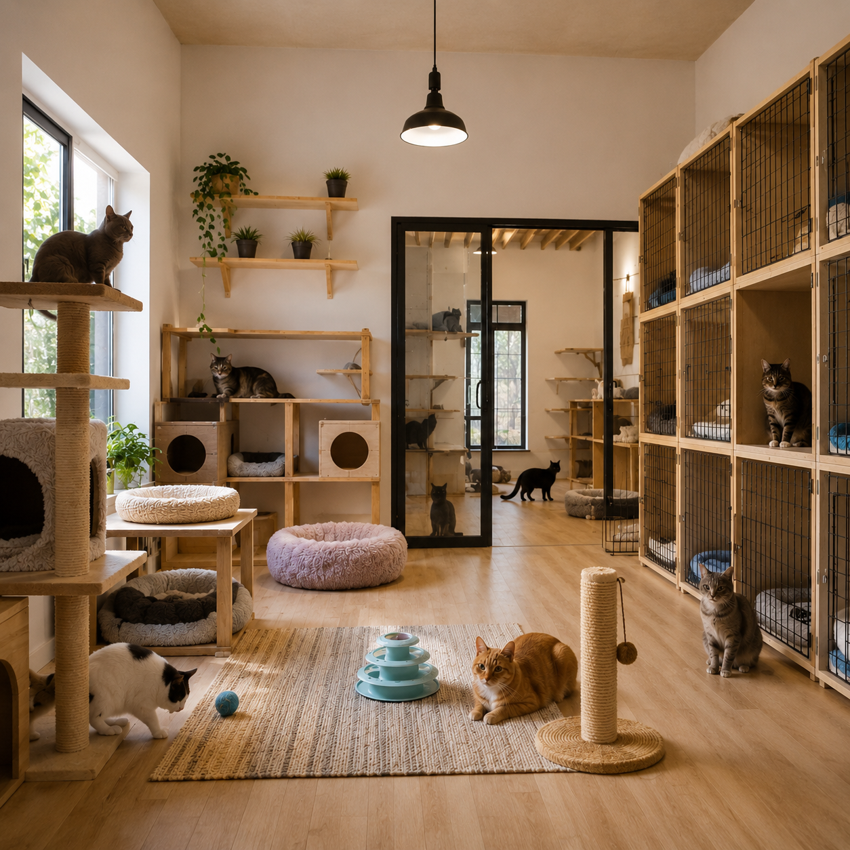
مشروع تخرج أعد لنيل درجة الإجازة في هندسة الحاسوب
رِفق
نظام لرعاية وحماية الحيوانات
الجمهورية العربية السورية
وزارة التعليم العالي والبحث العلمي
الجامعة الوطنية الخاصة
كلية الهندسة – قسم هندسة الحاسوب
.................................................................
المشكلة التي يعالجها المشروع
.................................................................
2
1
فكرة المشروع
سجلات ورقية
غياب الهوية الرقمية
منصة عربية متكاملة تقدم رعاية ذكية متطورة للحيوانات، تجمع بين إدارة الملاجئ الإلكترونية، نظام التبني الموثق، متجر شامل للمستلزمات، عيادة تشخيصية تعتمد على ذكاء Google Gemini، رموزQR للوصول الفوري، ودردشة مع خبير سلوكي آلي لتقديم الاستشارات الفورية.
اعتماد الجمعيات والمراكز البيطرية على السجلات الورقية التقليدية مما يؤدي لضياع البيانات وصعوبة تتبع الحالات
لا توجد أنظمة موحدة تعتمد على رموزQR أو تقنيات مشابهة لتعريف الحيوانات وربطها بسجلاتها الصحية
4
3
صعوبة التبني
محدودية الذكاء الاصطناعي
غياب تطبيقات تُسهّل عمليات التبني والتواصل بين المواطنين والجمعيات البيطرية
محدودية استخدام تقنيات الذكاء الاصطناعي في التشخيص البيطري المحلي، خاصة في الأمراض الجلدية والسلوكية
01/21
إعداد الطالبات:
العام الدراسي 2125 - 2126
02/21
آية حسن حريري | أسماء أنس عيان
إشراف:
الدكتور نايف الحاج يونس

Slide 4






المشكلة التي يعالجها المشروع
2
.................................................................
2
1
3
غياب الهوية الرقمية
سجلات ورقية
توليد رموزQR للوصول السريع للبيانات.
أهداف المشروع
اعتماد الجمعيات والمراكز البيطرية على السجلات الورقية التقليدية مما يؤدي لضياع البيانات وصعوبة تتبع الحالات
لا توجد أنظمة موحدة تعتمد على رموزQR أو تقنيات مشابهة لتعريف الحيوانات وربطها بسجلاتها الصحية
تطوير لوحات تحكمFilament للجمعيات والأطباء.
1
فكرة المشروع
منصة عربية متكاملة تقدم رعاية ذكية متطورة للحيوانات، تجمع بين إدارة الملاجئ الإلكترونية، نظام التبني الموثق، متجر شامل للمستلزمات، عيادة تشخيصية تعتمد على ذكاء Google Gemini، رموزQR للوصول الفوري، ودردشة مع خبير سلوكي آلي لتقديم الاستشارات الفورية.
بناء قاعدة بيانات ومتجر إلكتروني للحيوانات.
02/21
4
3
صعوبة التبني
محدودية الذكاء الاصطناعي
6
5
غياب تطبيقات تُسهّل عمليات التبني والتواصل بين المواطنين والجمعيات البيطرية
4
محدودية استخدام تقنيات الذكاء الاصطناعي في التشخيص البيطري المحلي، خاصة في الأمراض الجلدية والسلوكية
تطبيق صلاحيات ونقاط ولاء واختبار التوثيق.
إدارة طلبات التبني الفورية بشكل إلكتروني.
دمجGemini لتشخيص الحالات باستخدام الصور.

Slide 5
مدير النظام (Admin)
كافة الصلاحيات - إدارة شاملة للمستخدمين والحيوانات والنظام
الفئة المستهدفة
أهداف المشروع
3
2
1
الموظف (Employee)
عرض شامل، إدارة المستخدمين، الوصول للوحة التحكم
فكرة المشروع
منصة عربية متكاملة تقدم رعاية ذكية متطورة للحيوانات، تجمع بين إدارة الملاجئ الإلكترونية، نظام التبني الموثق، متجر شامل للمستلزمات، عيادة تشخيصية تعتمد على ذكاء Google Gemini، رموزQR للوصول الفوري، ودردشة مع خبير سلوكي آلي لتقديم الاستشارات الفورية.
تطوير لوحات تحكمFilament للجمعيات والأطباء.
توليد رموزQR للوصول السريع للبيانات.
بناء قاعدة بيانات ومتجر إلكتروني للحيوانات.
6
5
4
تطبيق صلاحيات ونقاط ولاء واختبار التوثيق.
إدارة طلبات التبني الفورية بشكل إلكتروني.
دمجGemini لتشخيص الحالات باستخدام الصور.
03/21
المواطن (Citizen)
تصفح الحيوانات، طلبات التبني، المتجر عيادة AI
الطبيب البطري (Vet)
إدارة السجلات الطبية، عرض فحوصات الذكاء الاصطناعي
ممثل المنظمة (Org-Rep)
إدارة حيوانات المنظمة، طلبات التبني، توليد QR

Slide 6
2
توليد رموزQR للوصول السريع للبيانات.
أهداف المشروع
مقارنة النظام مع الدراسات المرجعية
3
الفئة المستهدفة
تطوير لوحات تحكمFilament للجمعيات والأطباء.
مدير النظام (Admin)
كافة الصلاحيات - إدارة شاملة للمستخدمين والحيوانات والنظام
الموظف (Employee)
عرض شامل، إدارة المستخدمين، الوصول للوحة التحكم
1
بناء قاعدة بيانات ومتجر إلكتروني للحيوانات.
6
المواطن (Citizen)
تصفح الحيوانات، طلبات التبني، المتجر عيادة AI
الطبيب البطري (Vet)
إدارة السجلات الطبية، عرض فحوصات الذكاء الاصطناعي
تطبيق صلاحيات ونقاط ولاء واختبار التوثيق.
ممثل المنظمة (Org-Rep)
إدارة حيوانات المنظمة، طلبات التبني، توليد QR
04/21
4
دمجGemini لتشخيص الحالات باستخدام الصور.
5
إدارة طلبات التبني الفورية بشكل إلكتروني.
الخدمة / الميزة | Anna | Doctor Vet | Petfinder | نظام رفق
السجلات الطبية والتشخيص بالذكاء الاصطناعي | ✅ | ✅ | ❌ | ✅
نظام تبني إلكتروني متكامل | ❌ | ❌ | ✅ | ✅
رموزQR ذكية ومعرفية للحيوانات | ❌ | ❌ | ❌ | ✅
متجر إلكتروني للمستلزمات ونظام نقاط ولاء | ❌ | ❌ | ❌ | ✅
إدارة متكاملة للملاجئ والجمعيات (لوحة تحكم) | ❌ | ❌ | ⚠️ (جزئي) | ✅
دعم اللغة العربية الكامل واتجاه RTL | ❌ | ❌ | ❌ | ✅

Slide 7



الفئة المستهدفة
الموظف (Employee)
عرض شامل، إدارة المستخدمين، الوصول للوحة التحكم
مدير النظام (Admin)
كافة الصلاحيات - إدارة شاملة للمستخدمين والحيوانات والنظام
التقنيات المستخدمة
مقارنة النظام مع الدراسات المرجعية
الخدمة / الميزة | Anna | Doctor Vet | Petfinder | نظام رفق
السجلات الطبية والتشخيص بالذكاء الاصطناعي | ✅ | ✅ | ❌ | ✅
نظام تبني إلكتروني متكامل | ❌ | ❌ | ✅ | ✅
رموزQR ذكية ومعرفية للحيوانات | ❌ | ❌ | ❌ | ✅
متجر إلكتروني للمستلزمات ونظام نقاط ولاء | ❌ | ❌ | ❌ | ✅
إدارة متكاملة للملاجئ والجمعيات (لوحة تحكم) | ❌ | ❌ | ⚠️ (جزئي) | ✅
دعم اللغة العربية الكامل واتجاه RTL | ❌ | ❌ | ❌ | ✅
Artificial Intelligence
Back-End
Front-End
الطبيب البطري (Vet)
إدارة السجلات الطبية، عرض فحوصات الذكاء الاصطناعي
Tailwind CSS
Alpine.js
Blade Template
Vite Build Tool
Axios (AJAX)
Laravel 12 (MVC)
RESTFul API
Spatie Permission (RBAC)
Eloquent ORM
Google Gemini API
Gemini 2.5 Flash
Gemini 3.1 pro Preview
المواطن (Citizen)
تصفح الحيوانات، طلبات التبني، المتجر عيادة AI
05/21
ممثل المنظمة (Org-Rep)
إدارة حيوانات المنظمة، طلبات التبني، توليد QR

Slide 8
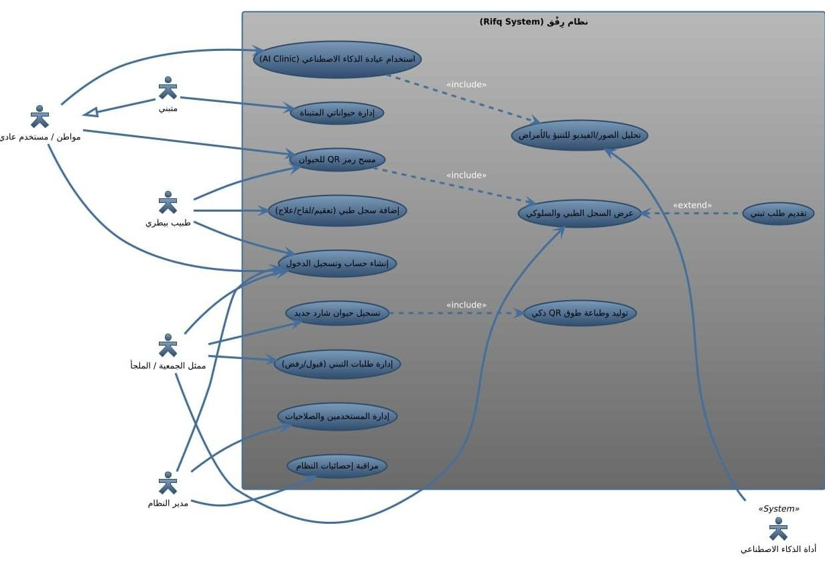
مقارنة النظام مع الدراسات المرجعية
التقنيات المستخدمة
Artificial Intelligence
Front-End
Back-End
Tailwind CSS
Alpine.js
Blade Template
Vite Build Tool
Axios (AJAX)
Laravel 12 (MVC)
RESTFul API
Spatie Permission (RBAC)
Eloquent ORM
Google Gemini API
Gemini 2.5 Flash
Gemini 3.1 pro Preview
06/21
الخدمة / الميزة | Anna | Doctor Vet | Petfinder | نظام رفق
السجلات الطبية والتشخيص بالذكاء الاصطناعي | ✅ | ✅ | ❌ | ✅
نظام تبني إلكتروني متكامل | ❌ | ❌ | ✅ | ✅
رموزQR ذكية ومعرفية للحيوانات | ❌ | ❌ | ❌ | ✅
متجر إلكتروني للمستلزمات ونظام نقاط ولاء | ❌ | ❌ | ❌ | ✅
إدارة متكاملة للملاجئ والجمعيات (لوحة تحكم) | ❌ | ❌ | ⚠️ (جزئي) | ✅
دعم اللغة العربية الكامل واتجاه RTL | ❌ | ❌ | ❌ | ✅

Slide 9
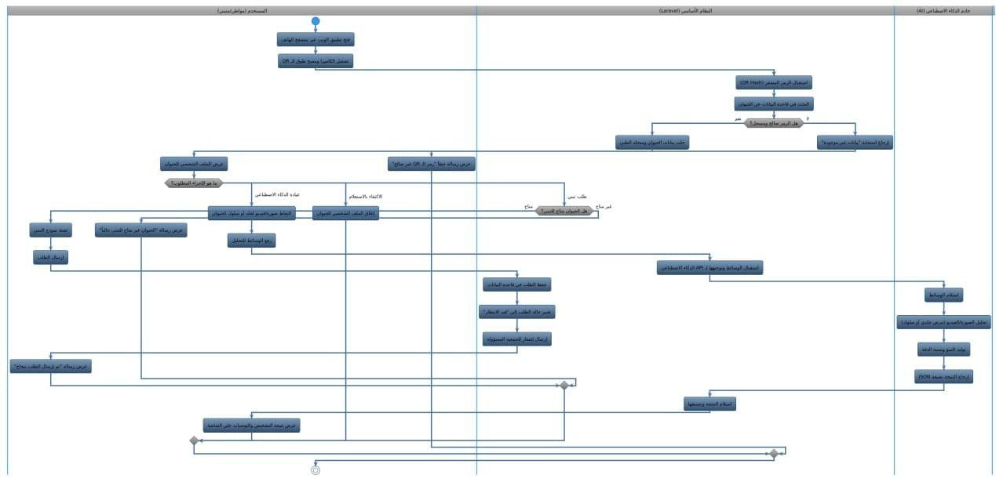
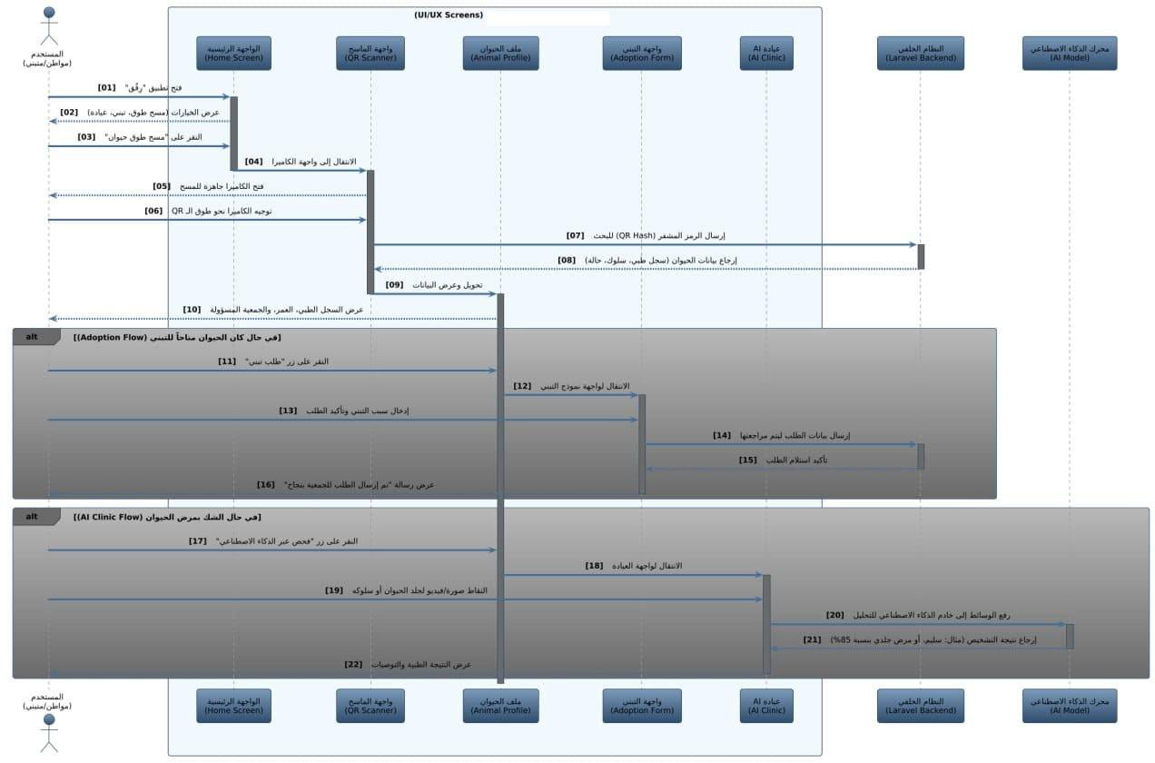
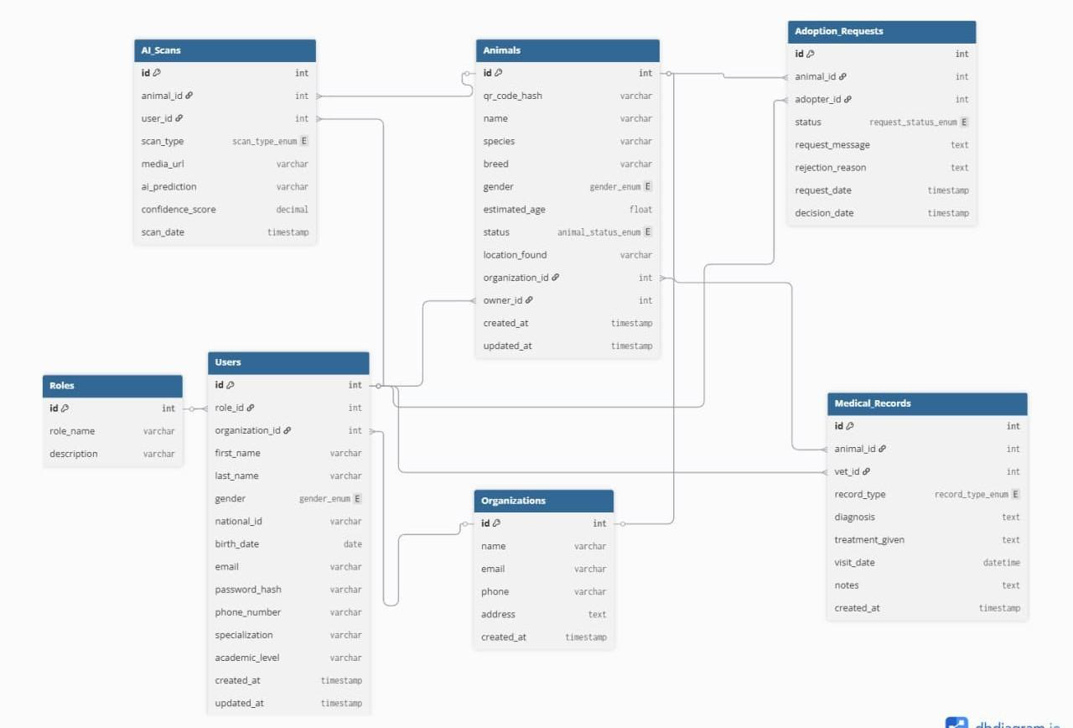
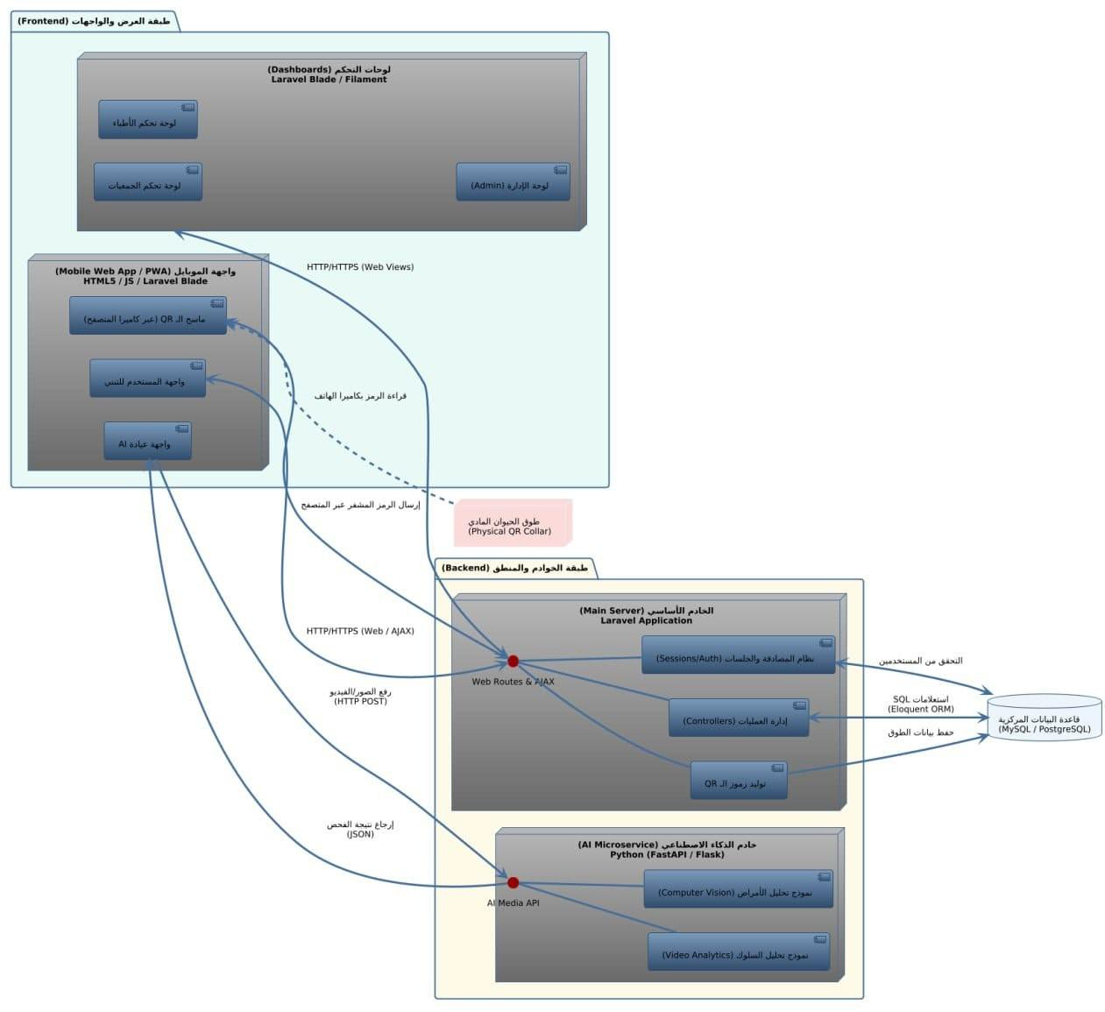
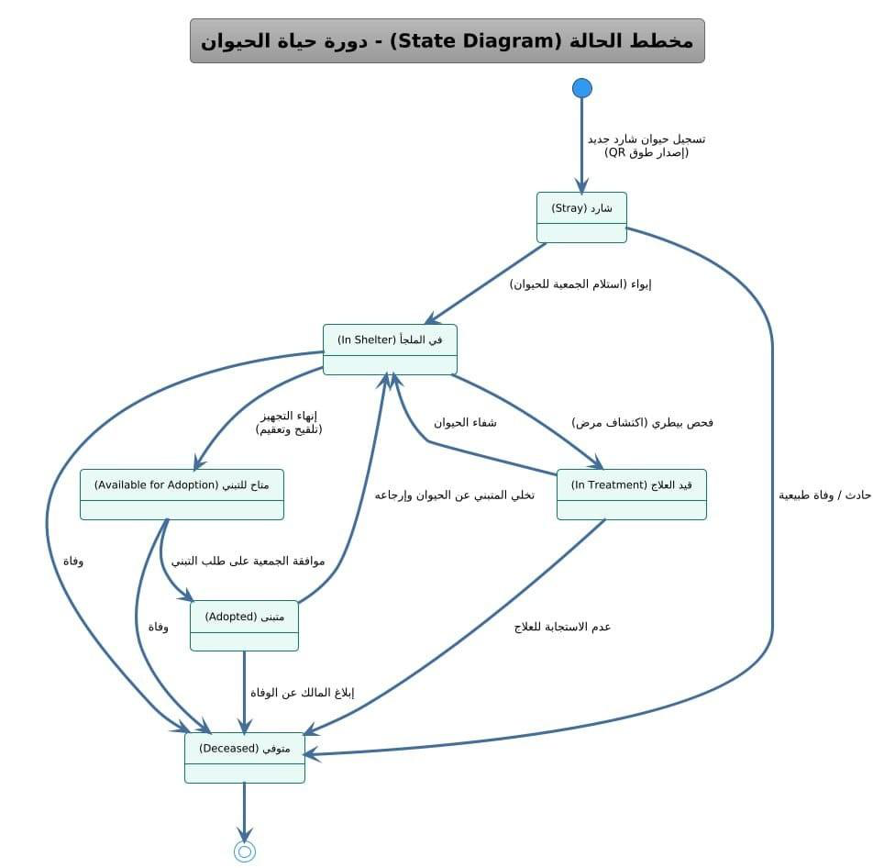
07/21
مخطط حالات الاستخدام
Artificial Intelligence
Back-End
Front-End
Tailwind CSS
Alpine.js
Blade Template
Vite Build Tool
Axios (AJAX)
Laravel 12 (MVC)
RESTFul API
Spatie Permission (RBAC)
Eloquent ORM
Google Gemini API
Gemini 2.5 Flash
Gemini 3.1 pro Preview

Slide 10
08/21
مخطط الحالة (الحيوان)

Slide 11
09/21
البنية المعمارية للنظام

Slide 12
10/21
مخطط جداول قاعدة البيانات

Slide 13
11/21
مخطط التسلسل

Slide 14
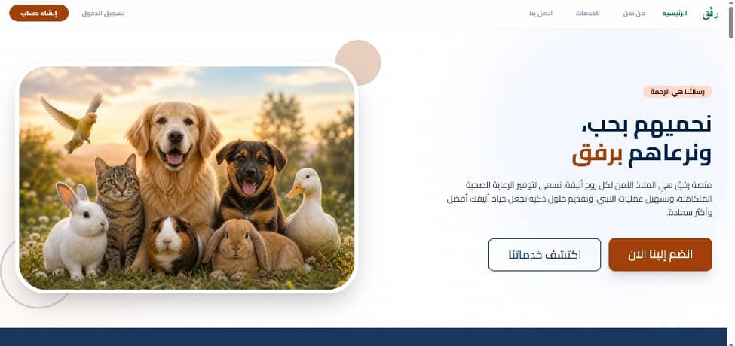
أهم واجهات المنصة
12/21
مخطط النشاط

Slide 15
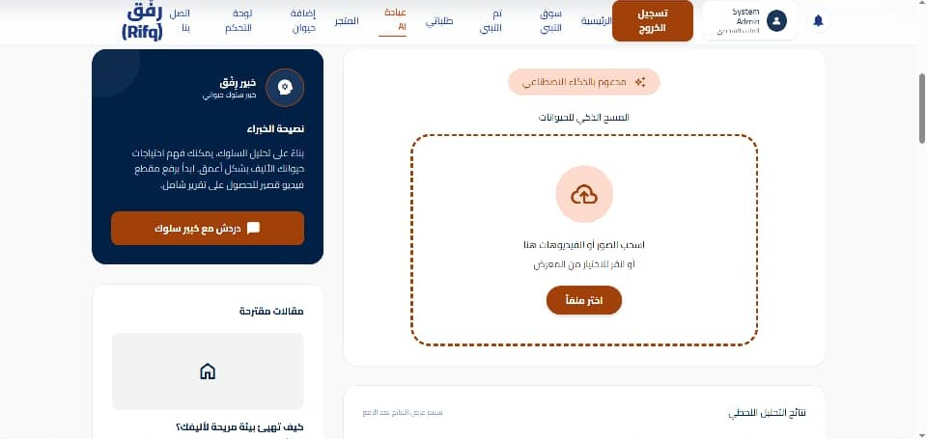
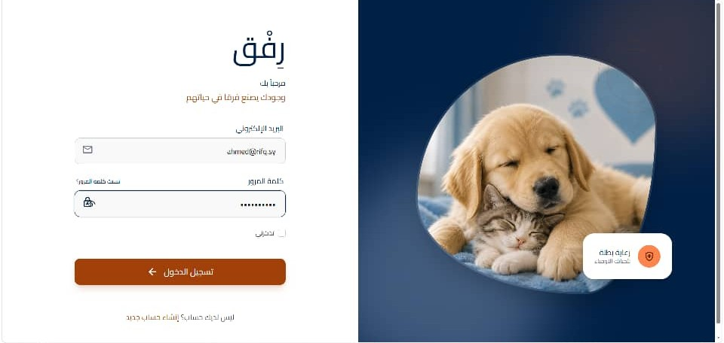
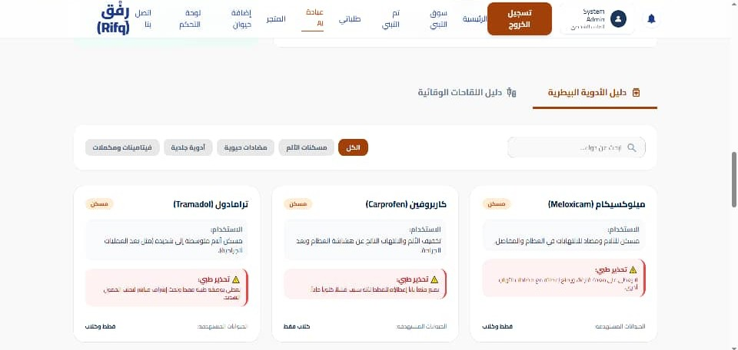
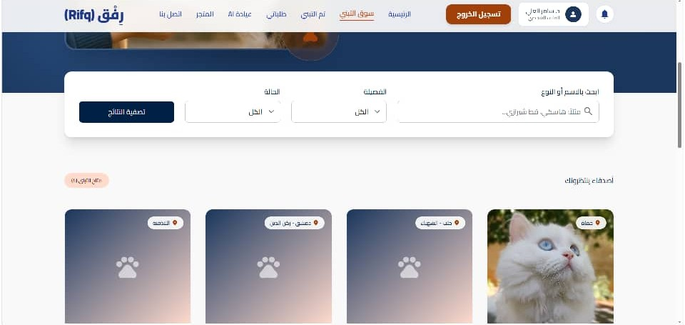
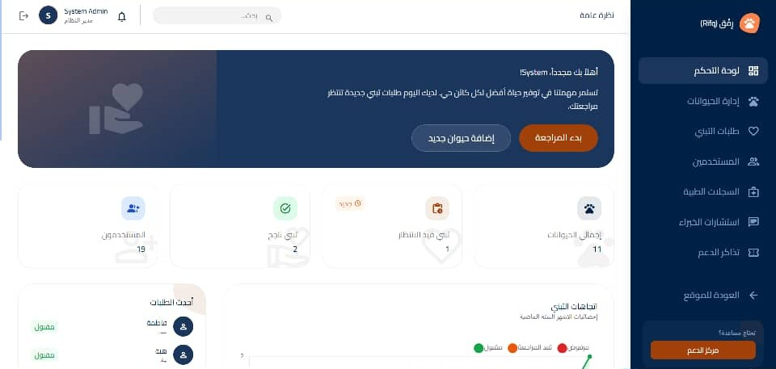
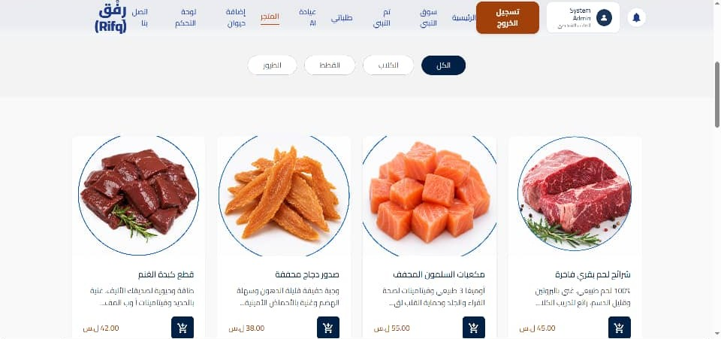
12/21
أهم واجهات المنصة
مخطط النشاط
13/21

Slide 16
أهم واجهات المنصة
14/21

Slide 17
أهم واجهات المنصة
15/21

Slide 18
أهم واجهات المنصة
16/21

Slide 19
أهم واجهات المنصة
17/21

Slide 20
أهم واجهات المنصة
18/21

Slide 21
الآفاق المستقبلية
دعم المجتمع التطوعي
تطبيقات الهواتف الذكية
نظام الدفع الإلكتروني
نظام تتبع GPS
التكامل مع المنصات الحكومية
لوحات معلومات متقدمة
توسيع الذكاء الاصطناعي
6
5
1
2
7
3
4
بناء وحدة تطوع تسمح للأفراد بالتسجيل وعرض الفرص التطوعية في الملاجئ
بناء تطبيقات Android و iOS باستخدام Flutter أو React Native لتوسيع قاعدة المستخدمين
دمج بوابات دفع إلكترونية آمنة داخل المتجر لتمكين الشراء الكامل والآلي
دمج رقاقاتGPS مع رموزQR لتتبع الحيوانات المفقودة أو الشاردة جغرافياً
ربط النظام مع قواعد البيانات الحكومية ليكون مرجعاً رقمياً معتمداً
إضافة تحليلاتBig Data لرؤى استراتيجية حول أنماط التبني والأمراض
إضافة تحليل الأشعة السينية وال Ultrasonic، نظام توصيات ذكي، ودعم لغات متعددة
أهم واجهات المنصة
19/21

Slide 22
أهم واجهات المنصة
الآفاق المستقبلية
تطبيقات الهواتف الذكية
نظام الدفع الإلكتروني
بناء تطبيقات Android و iOS باستخدام Flutter أو React Native لتوسيع قاعدة المستخدمين
5
دمج بوابات دفع إلكترونية آمنة داخل المتجر لتمكين الشراء الكامل والآلي
1
توسيع الذكاء الاصطناعي
6
نظام تتبع GPS
إضافة تحليل الأشعة السينية وال Ultrasonic، نظام توصيات ذكي، ودعم لغات متعددة
دمج رقاقاتGPS مع رموزQR لتتبع الحيوانات المفقودة أو الشاردة جغرافياً
2
التكامل مع المنصات الحكومية
لوحات معلومات متقدمة
ربط النظام مع قواعد البيانات الحكومية ليكون مرجعاً رقمياً معتمداً
7
إضافة تحليلاتBig Data لرؤى استراتيجية حول أنماط التبني والأمراض
3
دعم المجتمع التطوعي
بناء وحدة تطوع تسمح للأفراد بالتسجيل وعرض الفرص التطوعية في الملاجئ
4
20/21
الخاتمة
تمثل الإنجازات المحققة في تطوير نظام "رفق" كمنصة ويب سورية متكاملة تعتمد علىLaravel و Gemini، نجاحاً في رقمنة رعاية الحيوانات عبر تطبيق صلاحيات متعددة المستويات (RBAC)، وتوفير رموزQR تعريفية وتشخيص بصري بالذكاء الاصطناعي، مع واجهة عربية متجاوبة، ليشكل النموذج الناتج بنية تقنية متكاملة قابلة للتوسع مستقبلاً.

Slide 23
رِفق
الآفاق المستقبلية
دعم المجتمع التطوعي
تطبيقات الهواتف الذكية
نظام الدفع الإلكتروني
نظام تتبع GPS
التكامل مع المنصات الحكومية
لوحات معلومات متقدمة
توسيع الذكاء الاصطناعي
6
5
1
2
7
3
4
بناء وحدة تطوع تسمح للأفراد بالتسجيل وعرض الفرص التطوعية في الملاجئ
بناء تطبيقات Android و iOS باستخدام Flutter أو React Native لتوسيع قاعدة المستخدمين
دمج بوابات دفع إلكترونية آمنة داخل المتجر لتمكين الشراء الكامل والآلي
دمج رقاقاتGPS مع رموزQR لتتبع الحيوانات المفقودة أو الشاردة جغرافياً
ربط النظام مع قواعد البيانات الحكومية ليكون مرجعاً رقمياً معتمداً
إضافة تحليلاتBig Data لرؤى استراتيجية حول أنماط التبني والأمراض
إضافة تحليل الأشعة السينية وال Ultrasonic، نظام توصيات ذكي، ودعم لغات متعددة
الخاتمة
تمثل الإنجازات المحققة في تطوير نظام "رفق" كمنصة ويب سورية متكاملة تعتمد علىLaravel و Gemini، نجاحاً في رقمنة رعاية الحيوانات عبر تطبيق صلاحيات متعددة المستويات (RBAC)، وتوفير رموزQR تعريفية وتشخيص بصري بالذكاء الاصطناعي، مع واجهة عربية متجاوبة، ليشكل النموذج الناتج بنية تقنية متكاملة قابلة للتوسع مستقبلاً.
21/21

Slide 24
الخاتمة
رِفق
تمثل الإنجازات المحققة في تطوير نظام "رفق" كمنصة ويب سورية متكاملة تعتمد علىLaravel و Gemini، نجاحاً في رقمنة رعاية الحيوانات عبر تطبيق صلاحيات متعددة المستويات (RBAC)، وتوفير رموزQR تعريفية وتشخيص بصري بالذكاء الاصطناعي، مع واجهة عربية متجاوبة، ليشكل النموذج الناتج بنية تقنية متكاملة قابلة للتوسع مستقبلاً.

